Slide 1
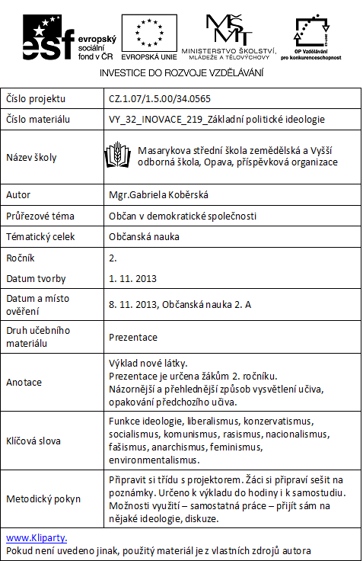
Zdroj obrázků: www.office.microsoft.com

Slide 2
Základní politické ideologie
politická ideologie,
jsou teorie a názory na problematiku společnosti a jakou má člověk roli v ní

Slide 3
Funkce ideologie
1. vysvětlování politických událostí a jevů
2. podobnost s jinou skupinou
3. politický program a jejich akce
4. co je dobré a co je zlé

Slide 4
LIBERALISMUS
z lat. LIBERTAS = SVOBODA
hlavní hodnota je svoboda jedince, lidé si jsou rovni a měli by mít stejné práva
vyvinul se v Anglii
navazuje na myšlenky
JOHNA LOCKA

Slide 5
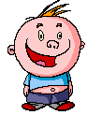
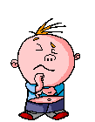
KONZERVATISMUS
z lat. CONSERVARE = UCHOVÁVAT
usiluje o zachování tradičních hodnot a je proti prudkým změnám
za zakladatele je považován EDMUND BURKE, anglický myslitel

Slide 6
SOCIALISMUS
z lat. SOCIALIS = SPOLEČENSKÝ
zdůrazňuje sociální solidaritu
KAREL MARX odstraňuje kapitalismus a nahrazuje jej socialismem
rovnost a spravedlnost
kolektivismus
internacionalismus –
solidarita, odpor k válkám

Slide 7
KOMUNISMUS
z lat. COMMUNIS = SPOLEČNÝ A OBECNÝ
naprostá rovnost
za zakladatele považujeme Marxe a Engelse

Slide 8
RASISMUS
z arabského RAS = HLAVA
agresivní postoj vůči nižším rasám
představitelem rasismu je franc. GOBINEAU
ANTISEMITISMUS = nenávist k židům

Slide 9
NACIONALISMUS
z lat. NATION = NÁROD
každý národ má právo na svůj stát
Znaky:
historie
jazyk
kultura
území

Slide 10
FAŠISMUS
z lat. FASCIO = svazek prutů se sekyrou, symbol v antickém Římě
moc a vůdcovství
odmítání demokracie
lidé jsou si nejsou rovni
ital BENITO MUSOLINI, ADOLF HITLER

Slide 11
ANARCHISMUS
z řec. ANARCHIE = BEZVLÁDÍ
zrušení státu a státní moci
svoboda jedince ničím neomezena
věří v přirozenost člověka, který by žil bez donucení v míru

Slide 12



FEMINISMUS
z lat. FEMINA = ŽENA
ženské hnutí
zrovnoprávnění žen a mužů
nejde o zvýhodnění žen,
ale o stejná práva pro obě
pohlaví

Slide 13
ENVIRONMENTALISMUS
z angl. ENVIRONMENT = PROSTŘEDÍ
ochrana životního prostředí
chce změnit současný systém a zahájit ochranu přírody
nejmladší ideologie

